Slide 1
Çocukluk obezİtesİnde çevresel etmenler
Dyt.Vildan Beyaz

Slide 2
ÇEVRESEL ETMENLER
Intrauterin Dönem(Anne rahmindeki dönem)
Aile Çevresi
Beslenme Şekli
Arkadaş Çevresi
Fiziksel Aktivite Düzeyi
Yemek Reklamları

Slide 3
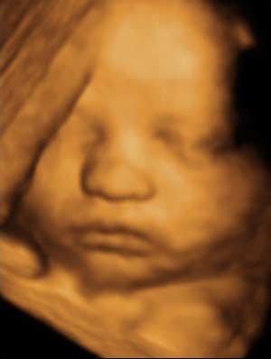
İNTRAUTERİN DÖNEM
Prenatal(doğum öncesi) dönemde annenin obez veya diyabetik olması
Doğumdan sonra bebeğin hızlı kilo kazanımı
Çocukta ileriki dönem obezite riskini artırmaktadır.
İntrauterin dönemde hiperglisemiye maruz kalan çocuklar, çocukluk dönemlerinde glikoz intoleransı geliştirirler ve obez olma riskleri artar.
Köksal G. Okul Öncesi Dönemde Obezite 2008 Şubat
Whitaker RC, Dietz WH. Role of the prenatal environment in the development of obesity. J Pediatr 1998;132:768-76.

Slide 4
İNTRAUTERİN DÖNEM
Aşırı beslenmenin aksine hamilelik dönemi yetersiz beslenme de çoukta ileriki dönem obezitesi ile ilişkilidir.
2.Dünya Savaşı sırasında hamilelik döneminde ağır açlık yaşayan annelerin çocuklarında 8 yaşında iken obezite görülme sıklığı 2 kat fazla bulunmuştur.
Köksal G. Okul Öncesi Dönemde Obezite 2008 Şubat

Slide 5
AİLE ÇEVRESİ
Aile faktörü;
Ailenin fiziksel ve ruhsal sağlık durumu,
Sosyal ve kültürel özellikleri
Ekonomik durumu
Çocuk sağlığı adına birinci dereceden önemlidir.

Slide 6
AİLE ÇEVRESİ
Çocuklara karşı duygusal ve eğitsel destek eksikliği
Aile içindeki fiziksel ve ruhsal sağlık problemleri
Aile bireyleri arasındaki anlaşmazlıklar
Ekonomik durumun yetersizliği
Barınma ve sağlık güvencesi sorunu
vb. ailesel stres faktörleri ile çocukların şişmanlık ve obezite problemleri arasında pozitif ilişki olduğu araştırmalarca desteklenmektedir.
Garasky St., Stewart S. D. Family stressors and child obesity. Social Science Research 38 (2009) 755-766.

Slide 7
BESLENME ŞEKLİ
Annenin emzirme süresinin kısalığı
Öğün atlama
Atıştırılan besinlerin türü
Fast food tüketimi
Yetersiz sebze ve meyve tüketimi
Porsiyon büyüklüğü tahminindeki yanılgılar
Çocukların beslenme durumunu doğrudan etkileyen önemli faktörlerdendir.

Slide 8
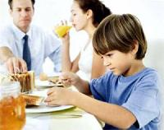
BESLENME ŞEKLİ
Özellikle de kahvaltı öğününün atlanmasının önemli bir şişmanlık risk faktörü olduğu araştırmalar sonucu gözlemlenmiştir.
Kahvaltı tüketimi Düşük BKI
Düzenli kahvaltı yapmak düzenli yemek alışkanlığını ve sağlıklı yemek seçimlerini dolayısıyla da BKI’ndeki düşüşleri beraberinde getirir.
Vanhala M., Korpelainen R. Lifestyle risk factors for obesity in 7-year-old children. Obesity Research Clinical Practice. (2009); 3, 99-107.

Slide 9
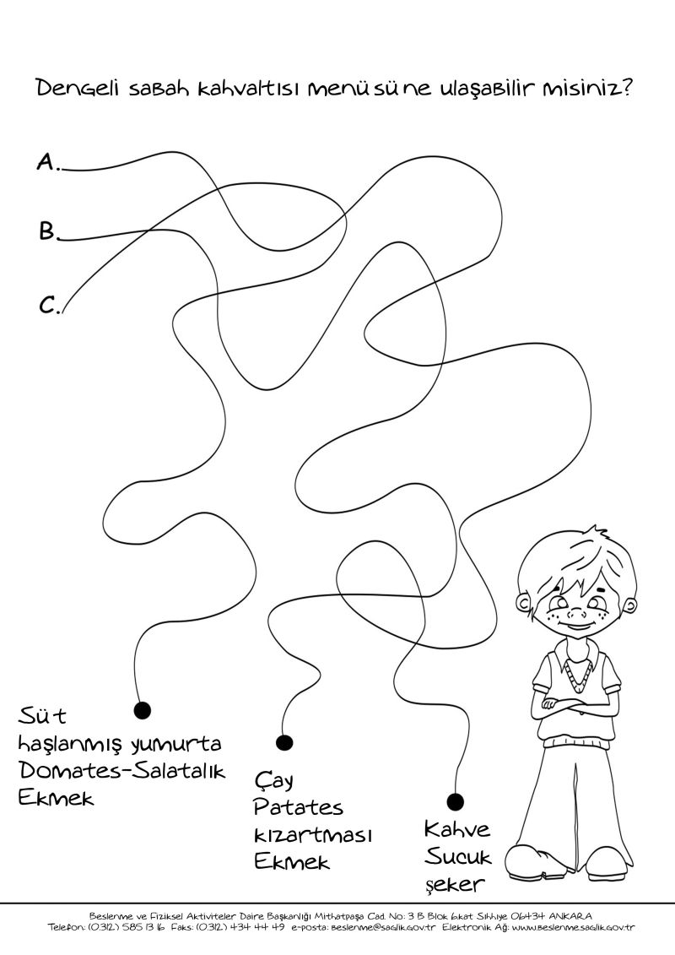

Slide 10
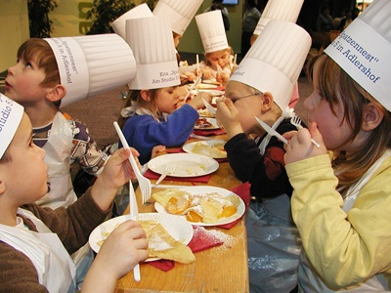
ARKADAŞ ÇEVRESİ
Beslenme alışkanlıklarının yanı sıra arkadaş çevresinin çocuk ve ergenlerin yeme davranışları üzerine etkili olduğu düşünülmektedir.
Araştırma sonuçlarına göre arkadaşlarıyla birlikte yiyen çocukların hiç tanımadığı bir yaşıtıyla yiyen çocuklara göre daha fazla yediği gözlemlenmiştir.

Slide 11
ARKADAŞ ÇEVRESİ
Şişman çocukların şişman ya da normal kilolu arkadaşlarıyla birlikte yediklerinde normalden daha fazla besin tükettikleri gözlemlenmiştir.
Şişman gençler arasındaki davranışsal benzerlik uzun vadeli davranış değişikliğinin sağlanmasını zorlaştırmaktadır.
Gençlerin sosyal ilişkilerinin fazla yemek yemeği arttırmaya yatkın olduğu gözlemlenmiştir.
S.-J. Salvy, M. Howard. The presence of friends increases food intake in youth. Am J Clin Nutr 2009;90:282-7.

Slide 12
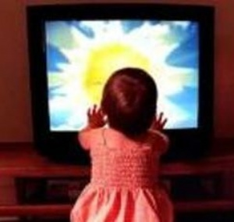
Amerikan Pediatri Akademisi 2 yaşın altındaki çocukların hiç televizyon seyretmemesi gerektiğini şiddetle vurgulamaktadır.
Mary Cj Rudolf. Obese babies and young children: an Approach to paediatric management. PAEDIATRICS AND CHILD HEALTH (2009) 19:9

Slide 13
REKLAMLARIN ETKİSİ
Televizyon hareketsiz bir yaşama yol açmasının yanı sıra yemek reklamlarıyla doğrudan çocukları etkilemektedir.
Araştırmalara göre reklamlar çocukların beslenme şekilleri ve miktarları üzerinde etkili olmaktadır.
Erkek çocukların yemek tercihlerinin reklamlardan etkilenmeye daha elverişli olduğu gözlemlenmiştir.
Anschutz D. J., Engels R. CME. Side effects of television food commercials on concurrent nonadvertised sweet snack food intakes in young children. Am J Clin Nutr 2009;89:1328-33.

Slide 14
önerİler
Hamilelik döneminde dengeli beslenmeye özen göstermeliyiz.
Bebeğimizi ilk 6 ay sadece anne sütüyle beslemeliyiz.
1 yaşına kadar şeker ve şekerli yiyecekler verilmemelidir.
Çocuğa gereksinimi kadar besin verilmelidir,büyük porsiyonlardan kaçınılmalıdır
Çocuk yemeğe zorlanmamalıdır.

Slide 15
ÖNERİLER
Yemek yerken TV vb.leri dikkat dağıtıcı bir araç olarak kullanılmamalıdır.
Çocuğun öğün atlamamasına dikkat edilmelidir.
Çocuğun seveceği sağlıklı yemek alternatifleri üretilebilir.Sebzeli krep, köfte,yumurtalı peynirli ıspanak gibi…
Ebeveynler çocukların sağlıklı beslenmesi için onlara örnek olmalıdırlar ve besin seçimi ve porsiyon kontrolünde onlara yardımcı olmalıdırlar.

Slide 16
TEŞEKKÜRLER…

